Slide 1
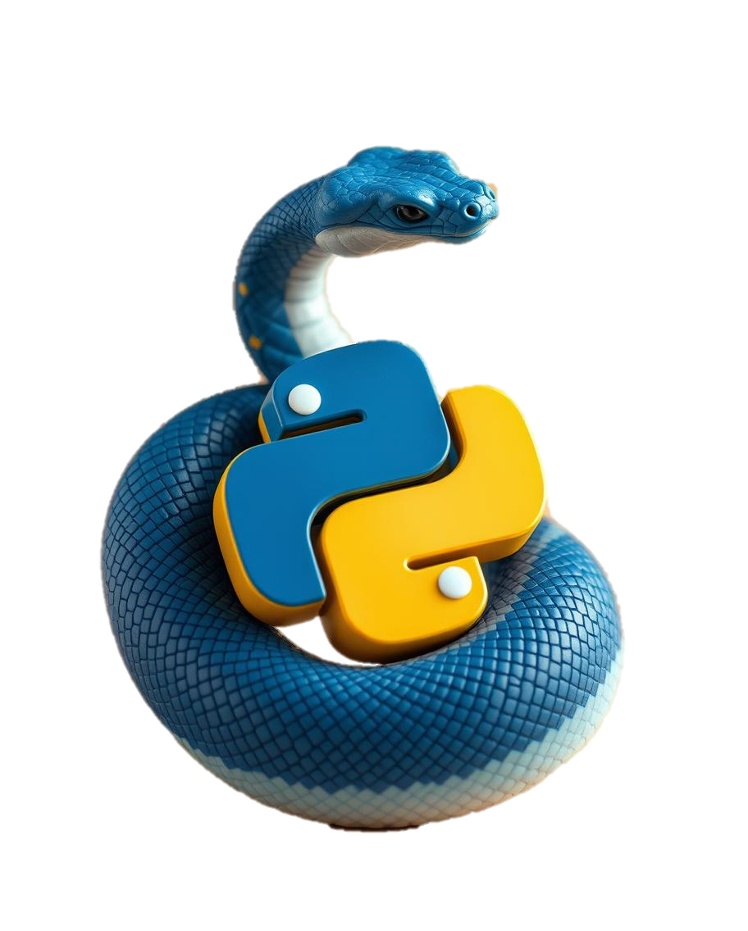

Programming ‘Language’ = {
introduccion.py
clase01.py
Introducción = [Python, Micropython]
}
Maximiliano Martin Simonazzi – www.maxisimonazzi.com.ar

Slide 2
Clase 01 = {
introduccion.py
clase01.py
Presentación = [Les damos la bienvenida al curso]
}
Maximiliano Martin Simonazzi – www.maxisimonazzi.com.ar

Slide 3
introduccion.py
clase01.py
Clases = {
Clase 01
Breve historia de Python y su Filosofía. Principios de diseño de Python (PEP 20). Instalación y Configuración de Python y entornos de desarrollo (IDE).
Clase 02
Sintaxis Básica y Estructuras de Control. Variables, tipos de datos y operadores. Estructuras de control (if, for, while).
Clase 03
Estructuras de Datos. Listas, tuplas, diccionarios y conjuntos. Manipulación y métodos asociados.
Clase 04
Funciones y Módulos. Definición y uso de funciones. Importación y creación de módulos.
Maximiliano Martin Simonazzi – www.maxisimonazzi.com.ar

Slide 4




‘Instructor’ Maximiliano Martin Simonazzi {
introduccion.py
clase01.py
< E-Mail >
< maxisimonazzi@gmail.com >
< Github >
< www.github.com/maxisimonazzi >
< LinkedIn >
< www.linkedin.com/in/maxisimonazzi >
}
Maximiliano Martin Simonazzi – www.maxisimonazzi.com.ar

Slide 5
introduccion.py
clase01.py
Sobre el curso {
# Este curso introductorio de Python y MicroPython está diseñado para proporcionar a los participantes una introducción a la programación con Python para que los participantes puedan iniciarse en el emocionante mundo de la programación de microcontroladores con MicroPython. A lo largo del curso, los participantes explorarán y aprenderán a aplicar los conocimientos adquiridos en una placa del tipo ESP32. El enfoque principal será teórico pero con el desarrollo de ejercicios prácticos para finalizar con un pequeño proyecto electrónico.
}
Maximiliano Martin Simonazzi – www.maxisimonazzi.com.ar

Slide 6
introduccion.py
clase01.py
Objetivo {
# Los participantes del curso podrán, finalizado el mismo, comprender los fundamentos de la programación en Python, entender los principios de MicroPython, conocer sus diferencias con CircuitPython, programar la plaqueta ESP32 o Raspberry Pi Pico W 1/2, explorar conectividad de redes con la placa, etc.
}
Maximiliano Martin Simonazzi – www.maxisimonazzi.com.ar

Slide 7
introduccion.py
clase01.py
Régimen de cursado {
# El curso requiere una dedicación total de 60 horas reloj, de las cuales 24 están distribuidas en 12 clases de 2 horas cada una y las restantes 36 es tiempo que cada alumno dedicara entre clases para repasar conceptos, practicar e investigar. Las clases del curso serán sincrónicas y las mismas serán los días sábados a partir del día 10 de Mayo en horario de 10:00 a 12:00 (con excepción de las 2 clases extras que coordinaremos durante la cursada). La modalidad será a distancia.
}
Maximiliano Martin Simonazzi – www.maxisimonazzi.com.ar

Slide 8
introduccion.py
clase01.py
Metodología a utilizar {
# Las clases serán Teóricas y Prácticas. En cada sesión se impartirán conceptos para explicar los fundamentos de Python y MicroPython, utilizando presentaciones y ejemplos prácticos en vivo. Estas sesiones se complementarán con material de lectura y recursos en línea para que el estudiante pueda replicar lo aprendido en clases. El aprendizaje pretendido es orientado a proyecto, por lo que los estudiantes deberán desarrollar un proyecto en equipo de 2 o 3 personas.
}
Maximiliano Martin Simonazzi – www.maxisimonazzi.com.ar

Slide 9
introduccion.py
clase01.py
Asistencia y aprobación {
# Condiciones para aprobar
# Asistencia no se tiene en cuenta para el certificado.
# Aprobación: Entrega del proyecto integrador.
# Se entrega Certificado de Aprobación a quienes hayan cumplido con el régimen de aprobación. Aquellos que no cumplan con el régimen, recibirán un certificado de Asistencia.
}
Maximiliano Martin Simonazzi – www.maxisimonazzi.com.ar

Slide 10
Datos importantes {
introduccion.py
clase01.py
Participantes
Inscriptos
60
Becas otorgadas
3
}
Maximiliano Martin Simonazzi – www.maxisimonazzi.com.ar

Slide 11
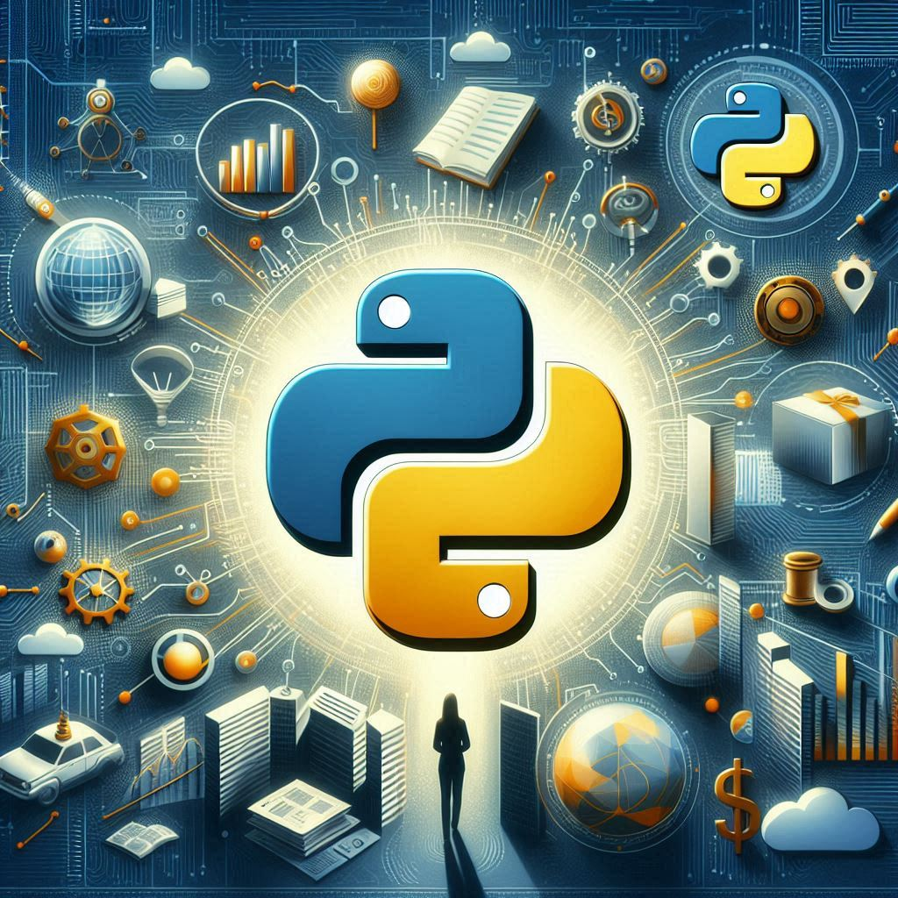
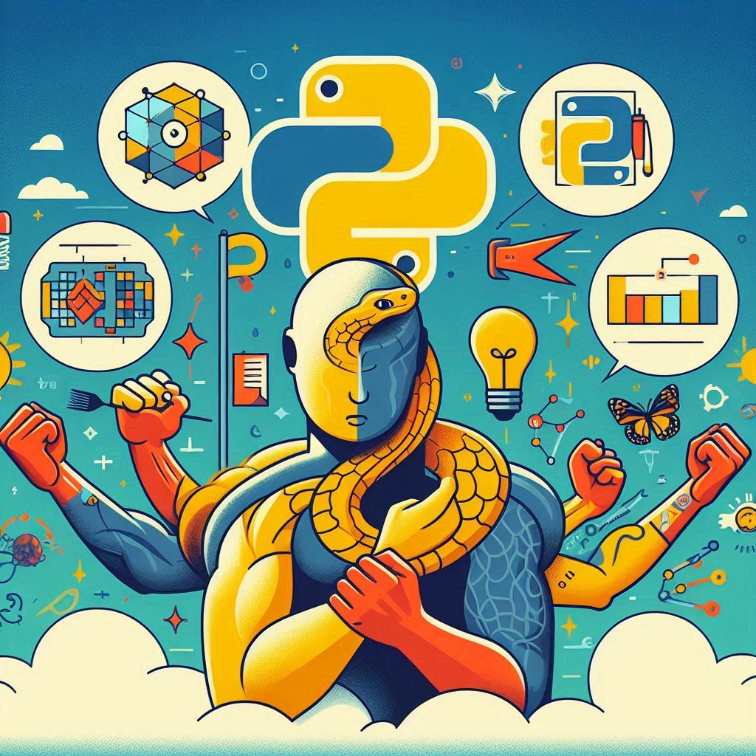



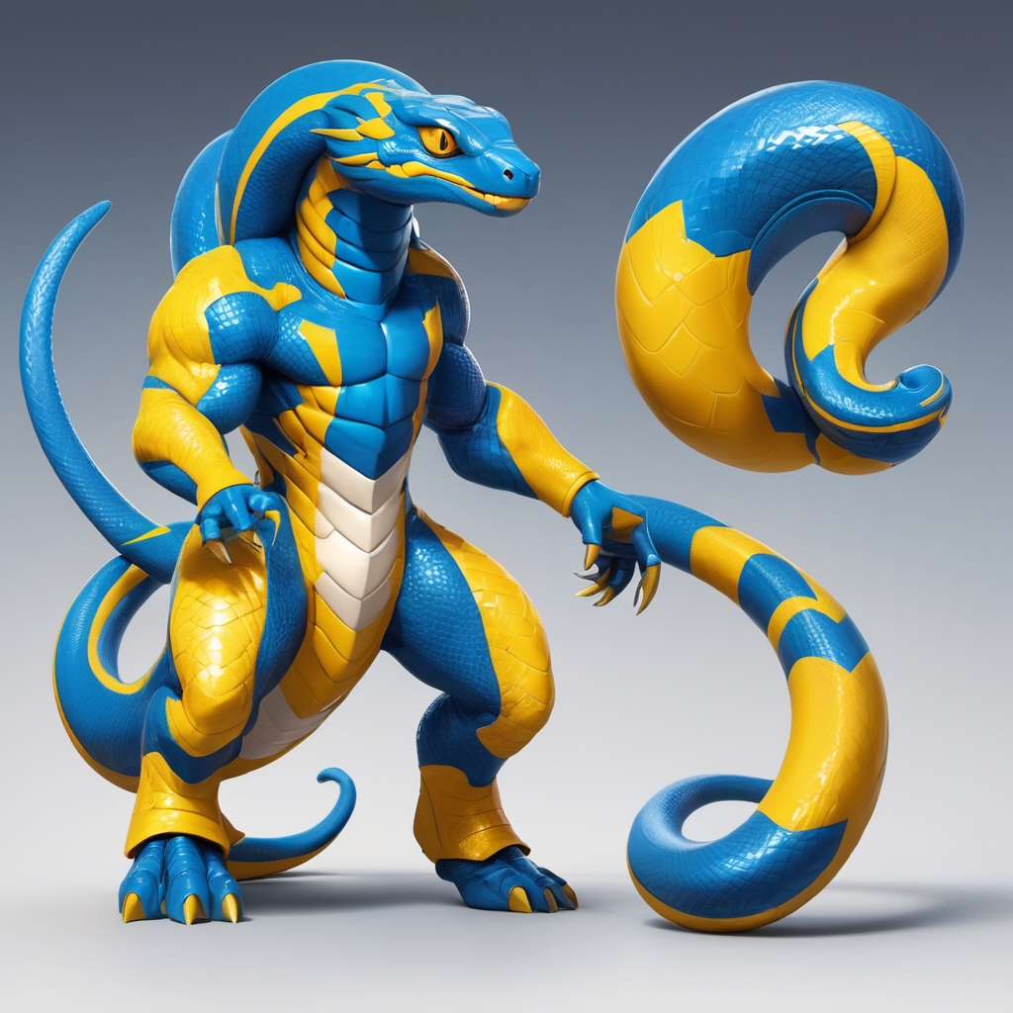
¿Por que Python? {
introduccion.py
clase01.py
}
Maximiliano Martin Simonazzi – www.maxisimonazzi.com.ar

Slide 12
¿Por que Python? {
introduccion.py
clase01.py
Machine Learning
Videos Juegos
< Trabajar con modelos de aprendizaje. Scikit, SciPy, etc >
< Crear videos juegos. PyGame, PyOpenGl >
App de escritorio
Seg. Informática
< Desarrollar aplicaciones de escritorio. tkinter, PyQT, etc >
< Programar scripts de pruebas y análisis automático de vulnerabilidades y P.T. >
}
Maximiliano Martin Simonazzi – www.maxisimonazzi.com.ar

Slide 13
¿Por que Python? {
introduccion.py
clase01.py
Desarrollo Web
Testing y QA
< Aplicaciones web FullStack usando como backend Flask, Django, SQLAlchemy, etc >
< Automatización de testing y funcionalidades. Selenium, beautifull soup, etc >
Big Data
Electrónica
< ETL, Extraer, Procesar, Almacenar y Analizar datos. Pandas, NumPy, MatPlotLib, etc >
< Programación de microcontroladores ESP32, Raspberry Pi Pico, STM, etc >
}
Maximiliano Martin Simonazzi – www.maxisimonazzi.com.ar

Slide 14
¿Qué es Python? {
introduccion.py
clase01.py
# Python es un lenguaje de alto nivel de programación interpretado cuya filosofía hace hincapié en la legibilidad de su código. Se trata de un lenguaje de programación multiparadigma. Es un lenguaje interpretado, dinámico y multiplataforma
# Administrado por Python Software Foundation, posee una licencia de código abierto, denominada Python Software Foundation License.​ Python se clasifica constantemente como uno de los lenguajes de programación más populares
}
Maximiliano Martin Simonazzi – www.maxisimonazzi.com.ar

Slide 15
¿Qué es Python? {
introduccion.py
clase01.py
Multiparadigma
Multiplataforma
< Soporta programación imperativa, estructurada, POO, funcional, etc >
< Su código puede correr en Windows, Linux, Mac, Microcontroladores, etc. Se puede reusar codigo >
Tipado Fuerte y Dinamico
Interpretado
< El tipo de las variables se decide en
tiempo de ejecución. No se permite operar tipos diferentes >
< El código no se compila a lenguaje máquina, sino que se ejecutan las instrucciones a medida que se las lee >
}
Maximiliano Martin Simonazzi – www.maxisimonazzi.com.ar

Slide 16
Sobre Python {
introduccion.py
clase01.py
# Sucesor espiritual del lenguaje ABC
# El nombre proviene del programa humorístico británico Monty Python
# El desarrollo comienza en 1989
# 20 de Febrero de 1991 publica el código con v.0.9.0
# En Enero 1994 se publica la v.1
}
Maximiliano Martin Simonazzi – www.maxisimonazzi.com.ar

Slide 17
Sobre Python {
introduccion.py
clase01.py
# En el 2000 se lanza Python v.2
# En el 2008 se lanza Python v.3 ¡¡¡Liberen a la bestia!!!
# La transición de v.2 a v.3 fue lenta por sus diferencias
# A día de hoy, nos encontramos en la v.3.14
# La demanda laboral no para de crecer
# PEP-8 (estilo) y PEP-20 (zen) son las guías principales.
}
Maximiliano Martin Simonazzi – www.maxisimonazzi.com.ar

Slide 18


Sobre Python {
introduccion.py
clase01.py
# Fácil de aprender (alto impacto en la educación)
# Alto nivel (sintaxis sencilla, clara, legible)
# Es super flexible ante diferentes escenarios
# Creado a finales de los 80’por Guido Van Rossum
# Completamente libre, Open Source
# Amplia librería standard
# Pagina Oficial: www.python.org
}
Maximiliano Martin Simonazzi – www.maxisimonazzi.com.ar

Slide 19
Opiniones a favor {
introduccion.py
clase01.py
# Es un lenguaje optimo para comenzar.
# Es la navaja suiza de los lenguajes, sin necesidad de configurar servidores, compilar, aprender un lenguaje intermedio, etc. Si se requiere una dependencia fácil de incorporarla.
# Gran comunidad.
# Es el mas usado en AI por mucho (Langchain, LangGraph, Pydantic AI) y tiene alta demanda en Startups y empresas tecnológicas.
# Agentes de AI codifican muy bien en Python o están hechos con Python.
}
Maximiliano Martin Simonazzi – www.maxisimonazzi.com.ar

Slide 20
Opiniones en contra {
introduccion.py
clase01.py
# Es lento
# Esta sobrecargado para que sea flexible
# Solo sirve para principiantes (es un lenguaje de juguete)
# No sirve para aplicaciones de alto rendimiento
# No es multitareas real
}
Maximiliano Martin Simonazzi – www.maxisimonazzi.com.ar

Slide 21
Interpretado vs Compilado {
introduccion.py
clase01.py
# Los lenguajes compilados utilizan un compilador que procesa el programa completo en una sola vez, generando un código intermedio o código máquina. Estos lenguajes, como C, C++, y C#, ofrecen una eficiencia notable, ya que los errores se identifican después de la verificación completa del programa, asegurando una mayor integridad del código
}
Maximiliano Martin Simonazzi – www.maxisimonazzi.com.ar

Slide 22
Interpretado vs Compilado {
introduccion.py
clase01.py
# Los lenguajes interpretados adoptan un enfoque más lineal mediante el uso de un intérprete que ejecuta el programa línea por línea. Lenguajes como JavaScript y Python pertenecen a este grupo. Aunque son menos eficientes que los lenguajes compilados, la facilidad de depuración y la interpretación línea por línea hacen que sean una opción atractiva
}
Maximiliano Martin Simonazzi – www.maxisimonazzi.com.ar

Slide 23
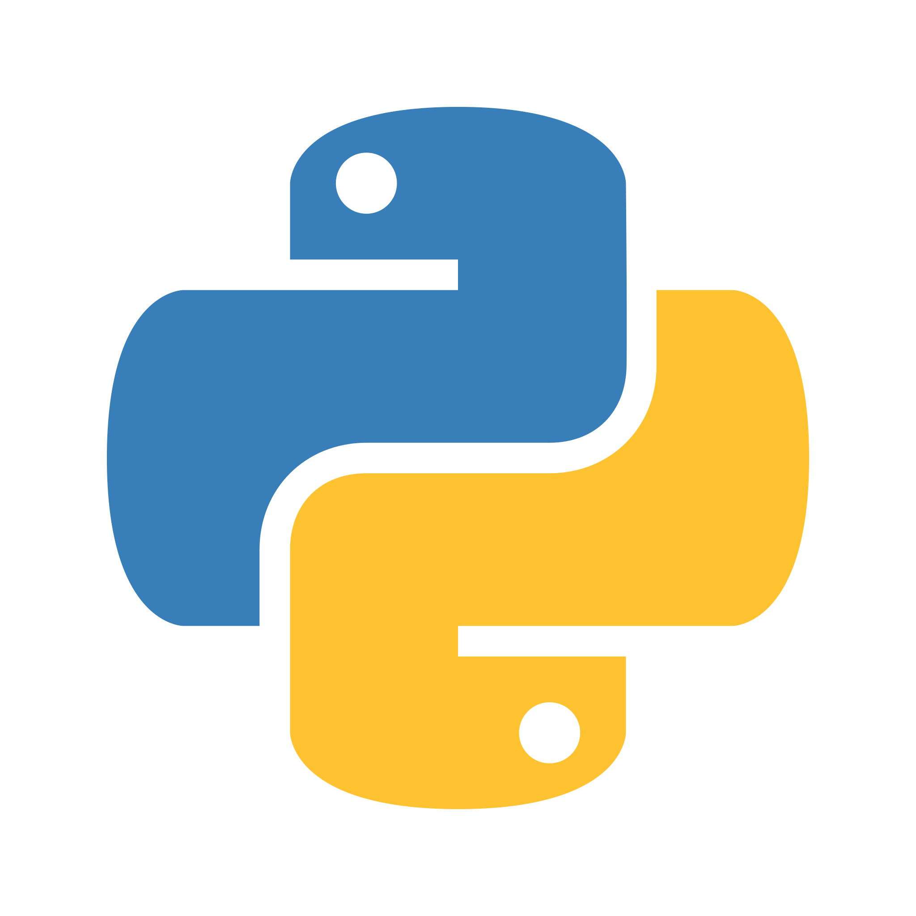
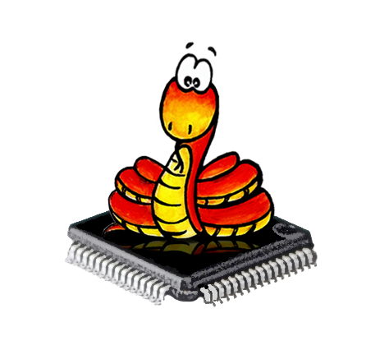
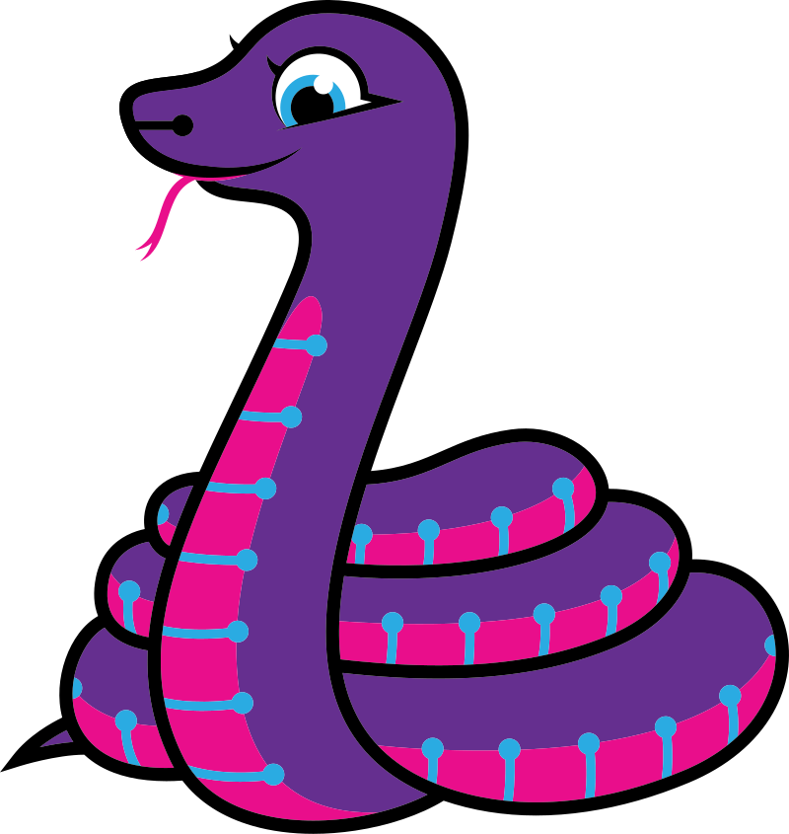
Interpretes {
introduccion.py
clase01.py
CPython
Micropython
Circuitpython
}
Maximiliano Martin Simonazzi – www.maxisimonazzi.com.ar

Slide 24
Interpretes {
introduccion.py
clase01.py
< CPython es la implementación mas usada del interprete y su lenguaje. Decimos entonces que corremos Python en CPython. >
< Esta escrito en C (por eso la C del nombre) y es la implementación de referencia >
< Tiene Garbage Collector, manejo dinámico de memoria, manejo de errores, debugger, etc >
< El GIL (Global Interpreter Lock) permite ejecutar un hilo principal con el bytecode de Python en un proceso único. Es por ello que con Python tenemos soporte para programación asíncrona pero no programación en paralelo >
CPython
}
Maximiliano Martin Simonazzi – www.maxisimonazzi.com.ar

Slide 25
Interpretes {
introduccion.py
clase01.py
< Micropython es una implementación de un interprete pero diseñada y optimizada específicamente para funcionar en entornos con recursos limitados (como en microcontroladores). Su huella es menor a 2 Mb. >
< Se escribe en muchos foros de comunidad como 𝜇Python >
< A diferencia de CPython, no requiere un S.O. para trabajar sino que funciona como si fuese el S.O. >
< Al igual que CPython esta escrito en C. >
Micropython
}
Maximiliano Martin Simonazzi – www.maxisimonazzi.com.ar

Slide 26
Interpretes {
introduccion.py
clase01.py
< Circuitpython es un fork de Micropython mantenido y llevado adelante por la empresa Adafruit para darle soporte a todas sus placas y diseños. >
< Las diferencias entre Circuitpython y Micropython son prácticamente nulas. Se reduce solo a dar mejor soporte a placas de la empresa, es por ello que los códigos y librerías de ambos pueden ser intercambiados y reutilizados. >
< Ambos tienen una gran comunidad lo cual es bueno. Micropython opera casi exclusivamente en github mientras que Circuitpython en discord y su foro >
Circuitpython
}
Maximiliano Martin Simonazzi – www.maxisimonazzi.com.ar

Slide 27
Aprender a programar es aprender a pensar. { Steve Jobs; }
introduccion.py
clase01.py
Maximiliano Martin Simonazzi – www.maxisimonazzi.com.ar

Slide 28
{ Nos vemos en la proxima clase }
introduccion.py
clase01.py
Maximiliano Martin Simonazzi – www.maxisimonazzi.com.ar

